Slide 1

Les entreprises en France
Aperçu des entreprises en France
volumétrie; répartitions géo-sectorielles; emplois; valeur ajoutée

Slide 2
LES ENTREPRISES en France
A la fin du printemps 2018, l’INSEE a enregistré 11 millions d’établissements (siret) actifs sur le territoire national et dans les départements d’outre-mer.
11 millions d’établissements, soit près de 10 millions d’entreprises
10 millions d’entreprises, certes, mais toutes ne sont pas vraiment des entreprises. En effet, plus de la moitié de la création des siren en France sont issues pour des raisons
  d’obligations légales
  d’optimisations fiscales
Voici un aperçu de l’univers des sociétés en France

Slide 3
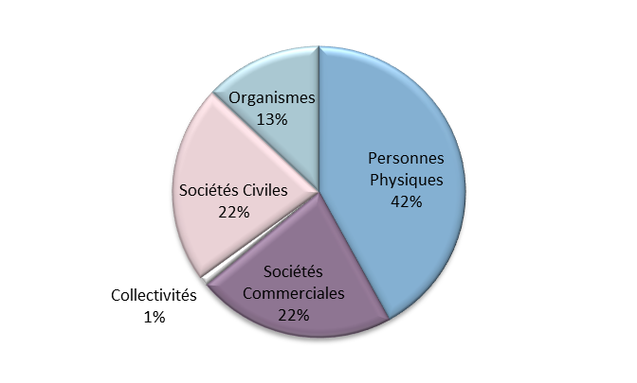
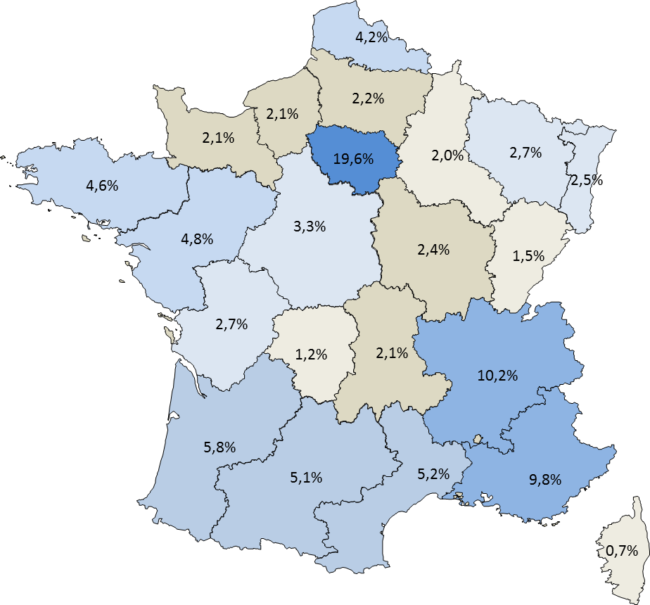
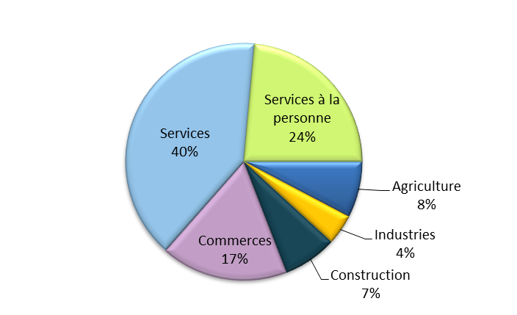
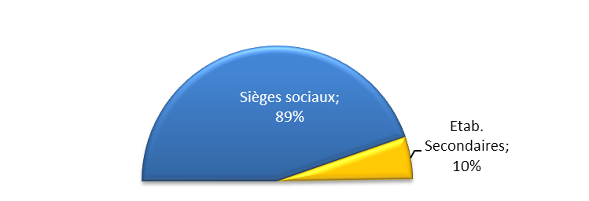
Répartition de tous les établissements actifs en France
Par région | Par type juridique | Volumétrie / taille établissement
11 Millions d’établissements
6,6 Millions productifs
(selon statut INSEE)
4,5 Millions avec salariés
- de 0,2Millions avec 20 salariés ou +
Par activités
Par type d’établissements

Slide 4
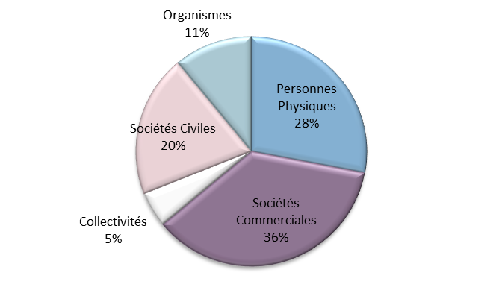
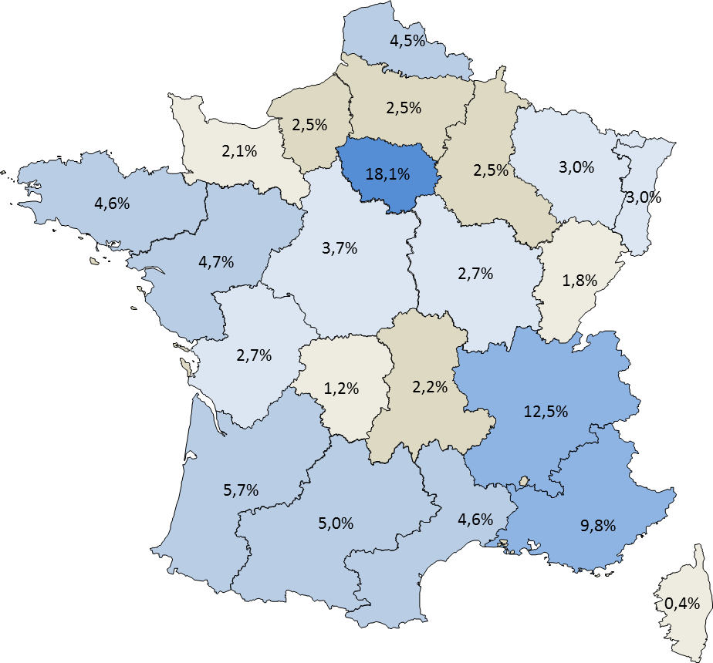
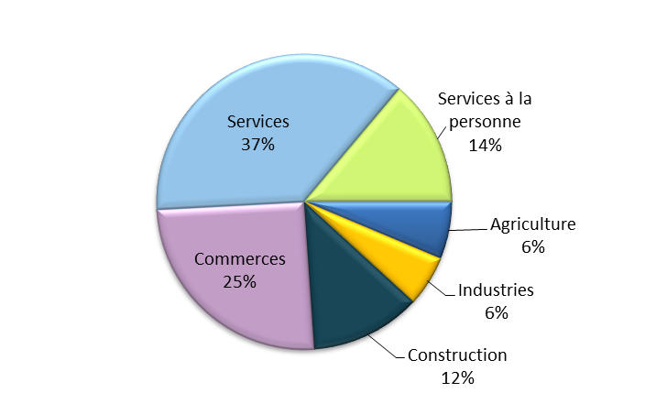
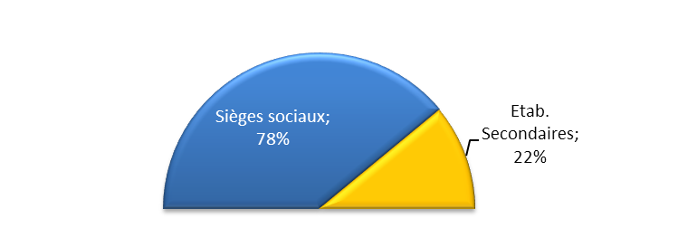
Répartition des ETABLISSEMENTS
AVEC salariés en France
*
Par région | Par type juridique | Volumétrie / taille établissement
4,5 Millions d’établissements
3,4 Millions < 5 salariés
0,9 Millions de 5 à 20 salariés
- de 0,2Millions avec 20 salariés ou +
Par activités
Par type d’établissements
*: salariés ou entrepreneurs (Travailleur Non Salariés)

Slide 5
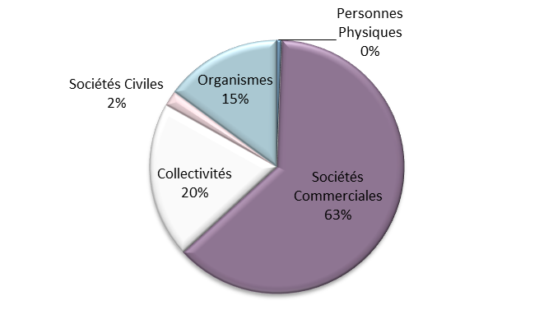
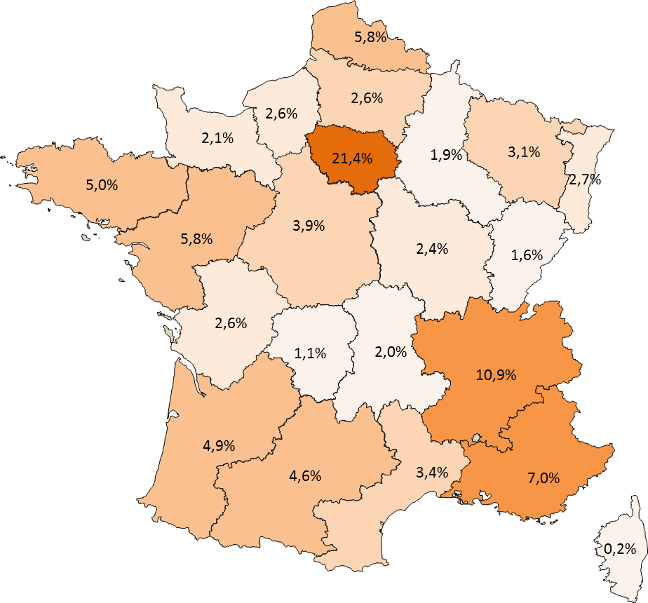
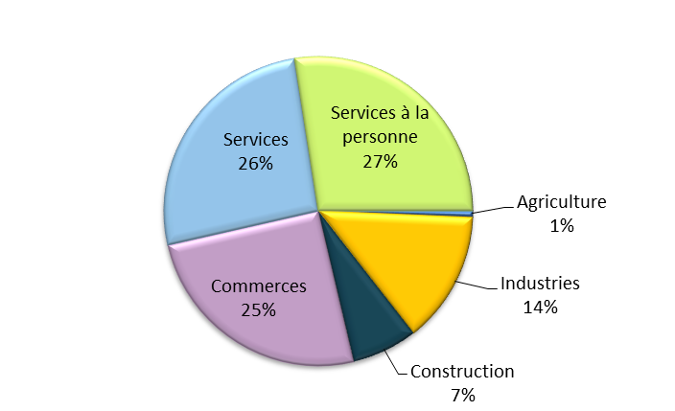
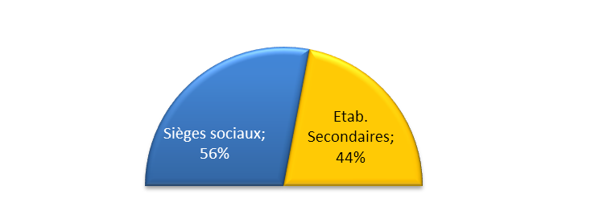
Répartition des ETABLISSEMENTS
AVEC + de 20 salariés en France
Par région | Par type juridique | Volumétrie / taille établissement
190 000 d’établissements
71 000 de + de 50 salariés
9900 de + de 250 salariés
- de 90 de + de 5000 salariés
Par activités
Par type d’établissements

Slide 6
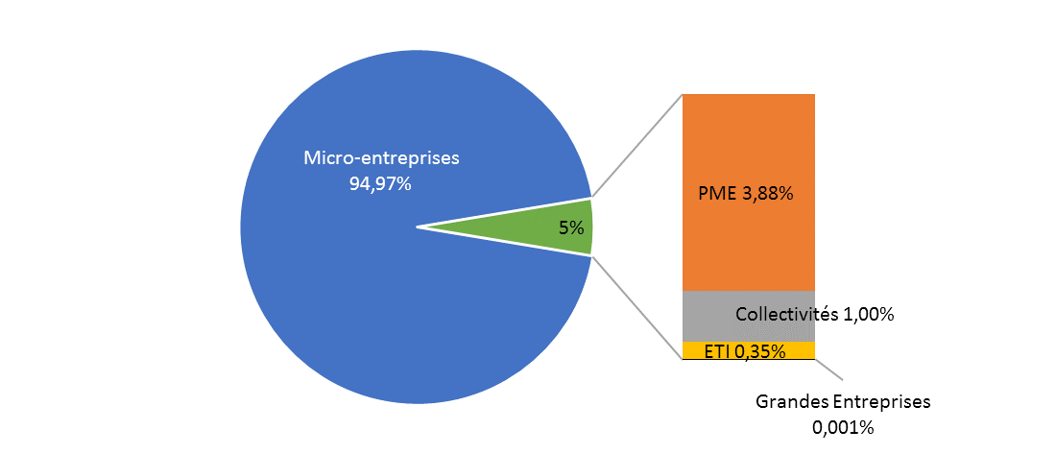

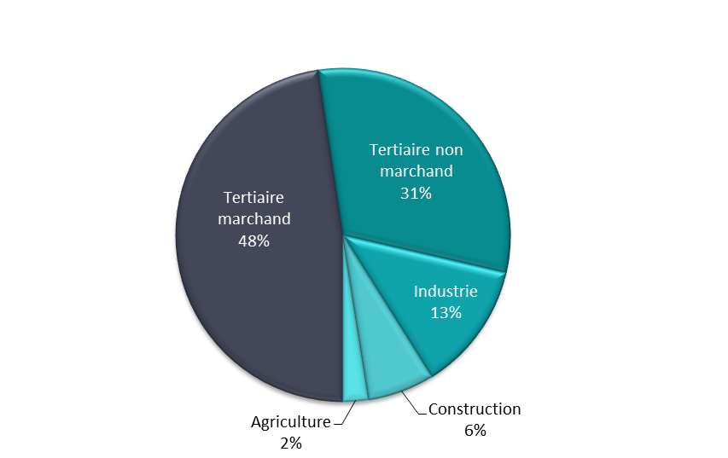
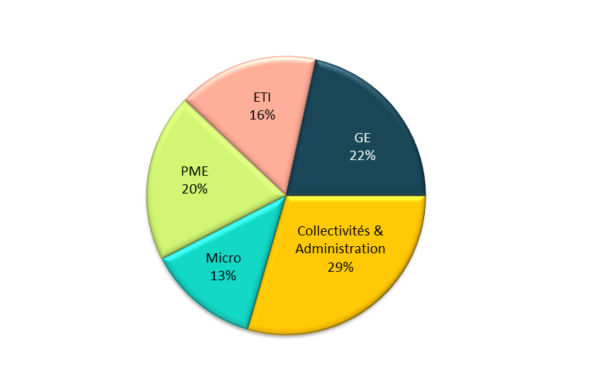
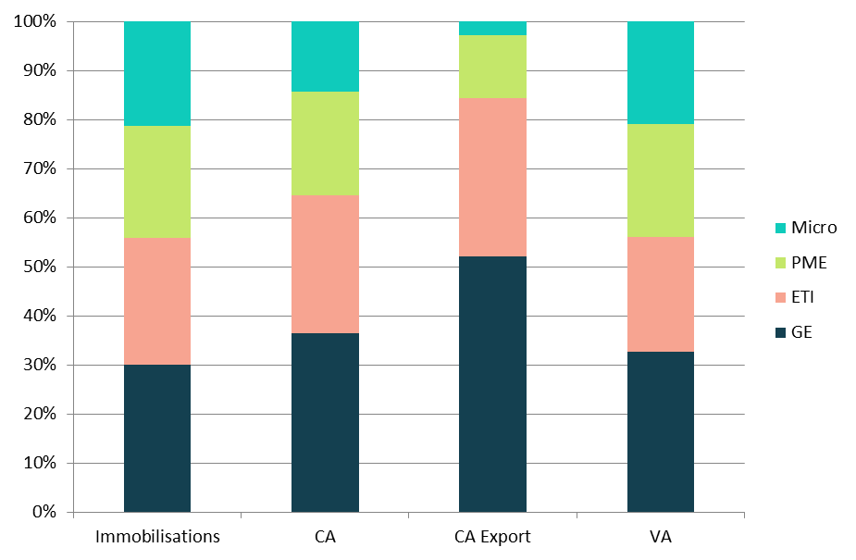
VALEURS ET EMPLOIS SALARIES
DES ENTREPRISES EN FRANCE
Répartition par catégories d’entreprises | Valeur ajoutée
€
66% de la
Valeur Ajoutée
est générée en France par
1% des sociétés
Remarque importante:
Les filiales des GE & ETI sont incluses dans ces calculs
Salariés / activité | Salariés / Catégories | Valorisation

Slide 7
ANNOTATIONS & METHODOLOGIES
Les chiffres remontées dans ce document sont issues
Etude annuelle de l’INSEE sur les entreprises en France; études 2015, 2016 & 2017 => https://www.insee.fr/fr/statistiques/3152833
Répartition géographiques, sectorielles et de forme juridiques: données issues d’Altares D&B
Calculs sur les emplois: recoupement des données INSEE et d’Altares D&B. En effet, l’INSEE exclue catégoriquement tous les emplois agricoles stables (hors saisonniers)

Slide 8
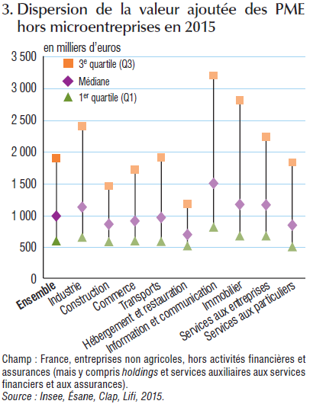
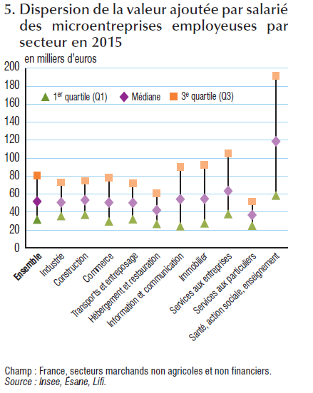
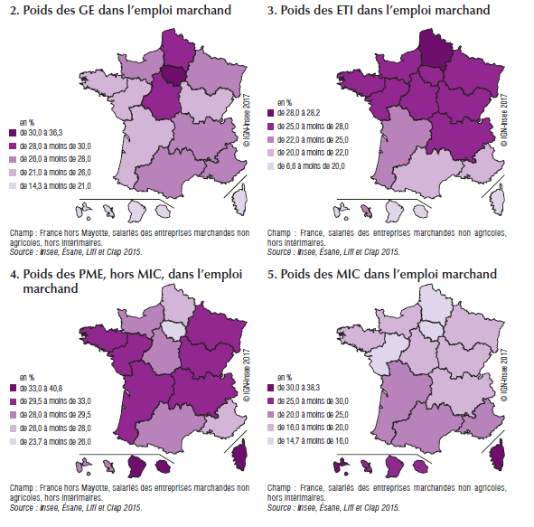
AUTRES CHIFFRES & REFERENCES
Valeur ajoutée des PME et micro-entreprises | L’emploi marchand

Slide 9
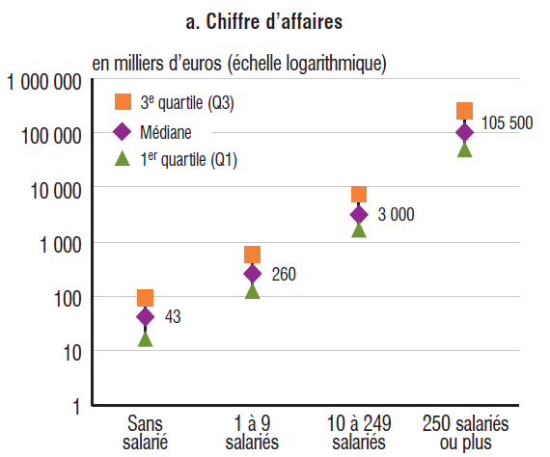
AUTRES CHIFFRES & REFERENCES
Valeur ajoutée des PME et micro-entreprises | L’emploi marchand

Slide 10

Ne rester plus seul face à vos enjeux
Une idée qui ne se partage pas n’a aucune valeur
Frédéric PARESY
f.paresy@atoma.org

